Slide 1

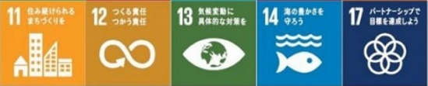
次期大阪府循環型社会推進計画について
大 阪 府
循環型社会推進室
資料４ー２
１ 現行計画
（2016年６月策定）
【計画の基本的事項】
【主な施策】
≪計画の位置づけ≫
≪実施主体≫
≪目指すべき将来像≫
※ 概ね2050年の将来像（新環境総合計画）
1. リデュースとリユースの推進
食品ロスの削減、事業系ごみの削減、リユースの促進、
産業廃棄物の削減
2. リサイクル（質の高いリサイクル）の推進
分別収集の促進、建設廃棄物の発生抑制、
リサイクル認定製品の普及
3. 適正処理の推進
一般廃棄物の処理、適正処理の徹底、
有害廃棄物の処理、最終処分場の確保
4. 非常災害時の廃棄物の適正処理の備え
災害時の適正処理体制の構築、技術の蓄積と人材の育成
上位計画である「新環境総合計画」の分野ごとの実行計画
「廃棄物処理法（第５条の５）」に基づく都道府県廃棄物処理計画
「大阪府循環型社会形成推進条例（第６条・８条）」に基づく
基本方針・行動指針
（府民）
・ごみを出さないライフスタイルを実践
・市町村のごみ分別・排出ルールに
沿ったごみの排出
（事業者）
・ごみになりにくい製品の設計
・副産物の有効利用
（市町村）
・一般廃棄物の３Ｒの推進
・分別収集や適正処理の推進
（府）
・各主体の３Ｒの取組みを促進
・産業廃棄物の適正処理を指導
資源の循環的な利用が自律的に進む社会が構築され、廃棄物の排出量が
最小限に抑えられている。
また、生じた廃棄物はほぼ全量が再生原料として使用され、製品として購入
されることによって循環し、最終処分量も必要最小限となっている。
消費・使用
使用済品
適正処理
最終処分
≪計画期間：2016～2020年度≫
流通
リユース・レンタル
循環型社会の将来像（長期的視点）を見据えつつ、
・2020年度の廃棄物排出量等の目標
・循環型社会の構築に向けた施策 等 をとりまとめたもの。
目標年度は新環境総合計画や、国の基本方針※の目標年度と同じ。
製品
適正処理
最終処分
発生抑制
適正処理
最終処分
【進行管理】
生産
リサイクル
計画の着実な推進を図るため、施策の実施状況等
について毎年把握し公表。
※ 廃棄物の減量その他その適正な処理に関する施策の総合的かつ計画的な
推進を図るための基本的な方針（2016年1月告示）
天然資源
再生資源
※図における線の太さが物の流れの「量」表す。
２ 国の動向・府の現状
３ 課題
≪国の動向≫
・「プラスチック資源循環戦略(2019年5月策定)」において、プラスチックの３Ｒに関する目標を設定。
・G20大阪サミットにおいて、海洋プラスチックごみに係る「大阪ブルー・オーシャン・ビジョン」を共有。
・本年10月に「食品ロスの削減の推進に関する法律」が施行。
（「都道府県食品ロス削減推進計画」の策定（努力義務）について規定（第12条））
≪府の現状≫
・大阪市とともに「おおさかプラスチックごみゼロ宣言」を実施し、使い捨てプラスチックの削減、さらなる３Rの推進、
ポイ捨て防止、プラスチック代替品の活用を推進。（2019年１月）
・府民、事業者、行政が取り組むべきプラスチック対策を検討するため、事業者団体、有識者などで構成される
「おおさかプラスチック対策推進ネットワーク会議」を設置。（2019年８月）
・上位計画である「大阪府環境総合計画」の次期計画策定について、府環境審議会へ諮問。
（2019年６月、2020年６月答申予定）
≪一般廃棄物≫
・再生利用率の向上：大阪府(13.4%) 〔全国平均：20.2%〕
・事業系排出量(1人1日当たり)の削減：大阪府(381g/人・日) 〔全国平均：279g/人・日〕
・災害発生時における適正な処理体制の構築：災害廃棄物処理計画策定済み12市
≪産業廃棄物≫ ※５年に１度の委託調査において現況把握するため、経年推移データなし。
・最終処分量は減少しているものの、近年、排出量は増加傾向。再生利用率は横ばい。
・事業系一般廃棄物へのプラスチック類の混入率削減：
事業系一般廃棄物へのプラスチック類混入率 16.2％(2014年度)
・建設現場からの混合廃棄物の排出削減：建設混合廃棄物の発生率 6.0%(2014年度)
４ 次期計画の検討内容
５ 計画策定スケジュール案
・国の第四次循環型社会形成推進基本計画や、府の環境総合計画答申等を踏まえた
「目指すべき将来像」。
・廃棄物処理法に基づく基本方針を踏まえた、一般廃棄物及び産業廃棄物の目標と成果を
実感できる指標。
・国の「プラスチック資源循環戦略」を踏まえた、プラスチックごみの３Ｒの目標。
・現状の課題を踏まえた新たな施策の基本方針と各主体の行動指針。
（リデュース・リユースの推進、リサイクルの推進、適正処理の推進、非常災害時の適正処理）
・計画の進行管理（市町村別の取組評価方法など）
 | 4月 | 5月 | 6月 | 7月 | 8月 | 9月 | 10月 | 11月 | 12月 | 1月 | 2月 | 3月
2019
2020
諮問
(環境審)
①部会
②部会
③部会
④部会
⑤部会
答申
(環境審)
パブコメ
策定
廃棄物実態調査（現況・目標推計）
国の基本方針が出た後に実施
≪部会の審議内容(予定)≫
①前計画の目標達成状況等を検証 ②目標や新たな指標の考え方 ③盛り込むべき施策の基本方針
④計画の部会報告素案 ⑤計画の部会報告案 ⇒答申

Slide 2
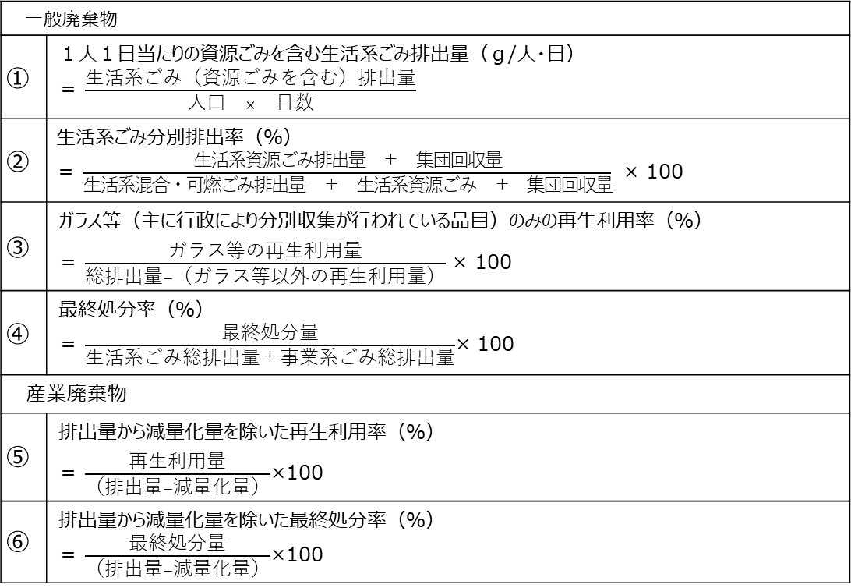
（参考）現行計画の目標等や進捗状況について
【目標項目の経年推移】
（目標設定の考え方）
一般廃棄物関係
※平成30年度は速報値。
※令和2年度は目標の数値。
排出量抑制 の取組み | 一般廃棄物 | ・手つかず食品の排出量を15％削減（生活系） ・資源化可能な紙ごみの混入を15％削減（事業系） ・産業廃棄物（プラスチック類）の混入を15％削減（事業系）
再生利用量 増加の取組み | 一般廃棄物 | ・燃えるごみに含まれる資源化可能な紙ごみの15％を資源ごみに分別（生活系） ・燃えるごみに含まれるプラスチック製容器包装の15％を資源ごみに分別（生活系）
 | 産業廃棄物 | ・建設廃棄物を分別排出し、建設混合廃棄物発生率を6.0%から3.5％に抑制 ・事業系ごみに混入している産業廃棄物の混入削減による、排出量及び再生利用量の増加
図１ 排出量
図２ 再生利用率
注）四捨五入しているため、合計が合わない場合があります。
【成果を実感できる指標】
目標に加え、府民、事業者、市町村がそれぞれの取組みの成果を実感できる６つの指標を設定。
一般廃棄物
① | １人１日当たりの資源ごみを含む生活系ごみ排出量（ｇ/人・日） ＝ $\frac{生活系ごみ（資源ごみを含む）排出量}{人口 × 日数}$
② | 生活系ごみ分別排出率（％） ＝ $\frac{生活系資源ごみ排出量 ＋ 集団回収量}{生活系混合・可燃ごみ排出量 ＋ 生活系資源ごみ ＋ 集団回収量}$ × 100
③ | ガラス等（主に行政により分別収集が行われている品目）のみの再生利用率（％） ＝ $\frac{ガラス等の再生利用量}{総排出量−（ガラス等以外の再生利用量）}$ × 100
④ | 最終処分率（％） ＝ $\frac{最終処分量}{生活系ごみ総排出量＋事業系ごみ総排出量}$× 100
産業廃棄物
⑤ | 排出量から減量化量を除いた再生利用率（％） ＝ $\frac{再生利用量}{（排出量−減量化量）}$×100
⑥ | 排出量から減量化量を除いた最終処分率（％） ＝ $\frac{最終処分量}{（排出量−減量化量）}$×100
H26 ： 515g/人・日
図３ 最終処分量
図４ １人１日当たりの生活系ごみ排出量
H26 ： 22.5％
産業廃棄物関係
H26 ： 4.9％
H26 ： 12.3％
H26 ： 92.7％
図５ 排出量、最終処分量等
図６ 再生利用率等
H26 ： 7.3％
注）四捨五入しているため、合計が合わない場合があります。

